Slide 1
Case study Module 1 Game Snake
Người trình bày: Nguyễn Minh Hiếu
Lớp: C0622G1
Instructor: Nguyễn Hữu Anh Khoa
Tutor: Trần Văn Cử
Coach: Đặng Văn Quang

Slide 2

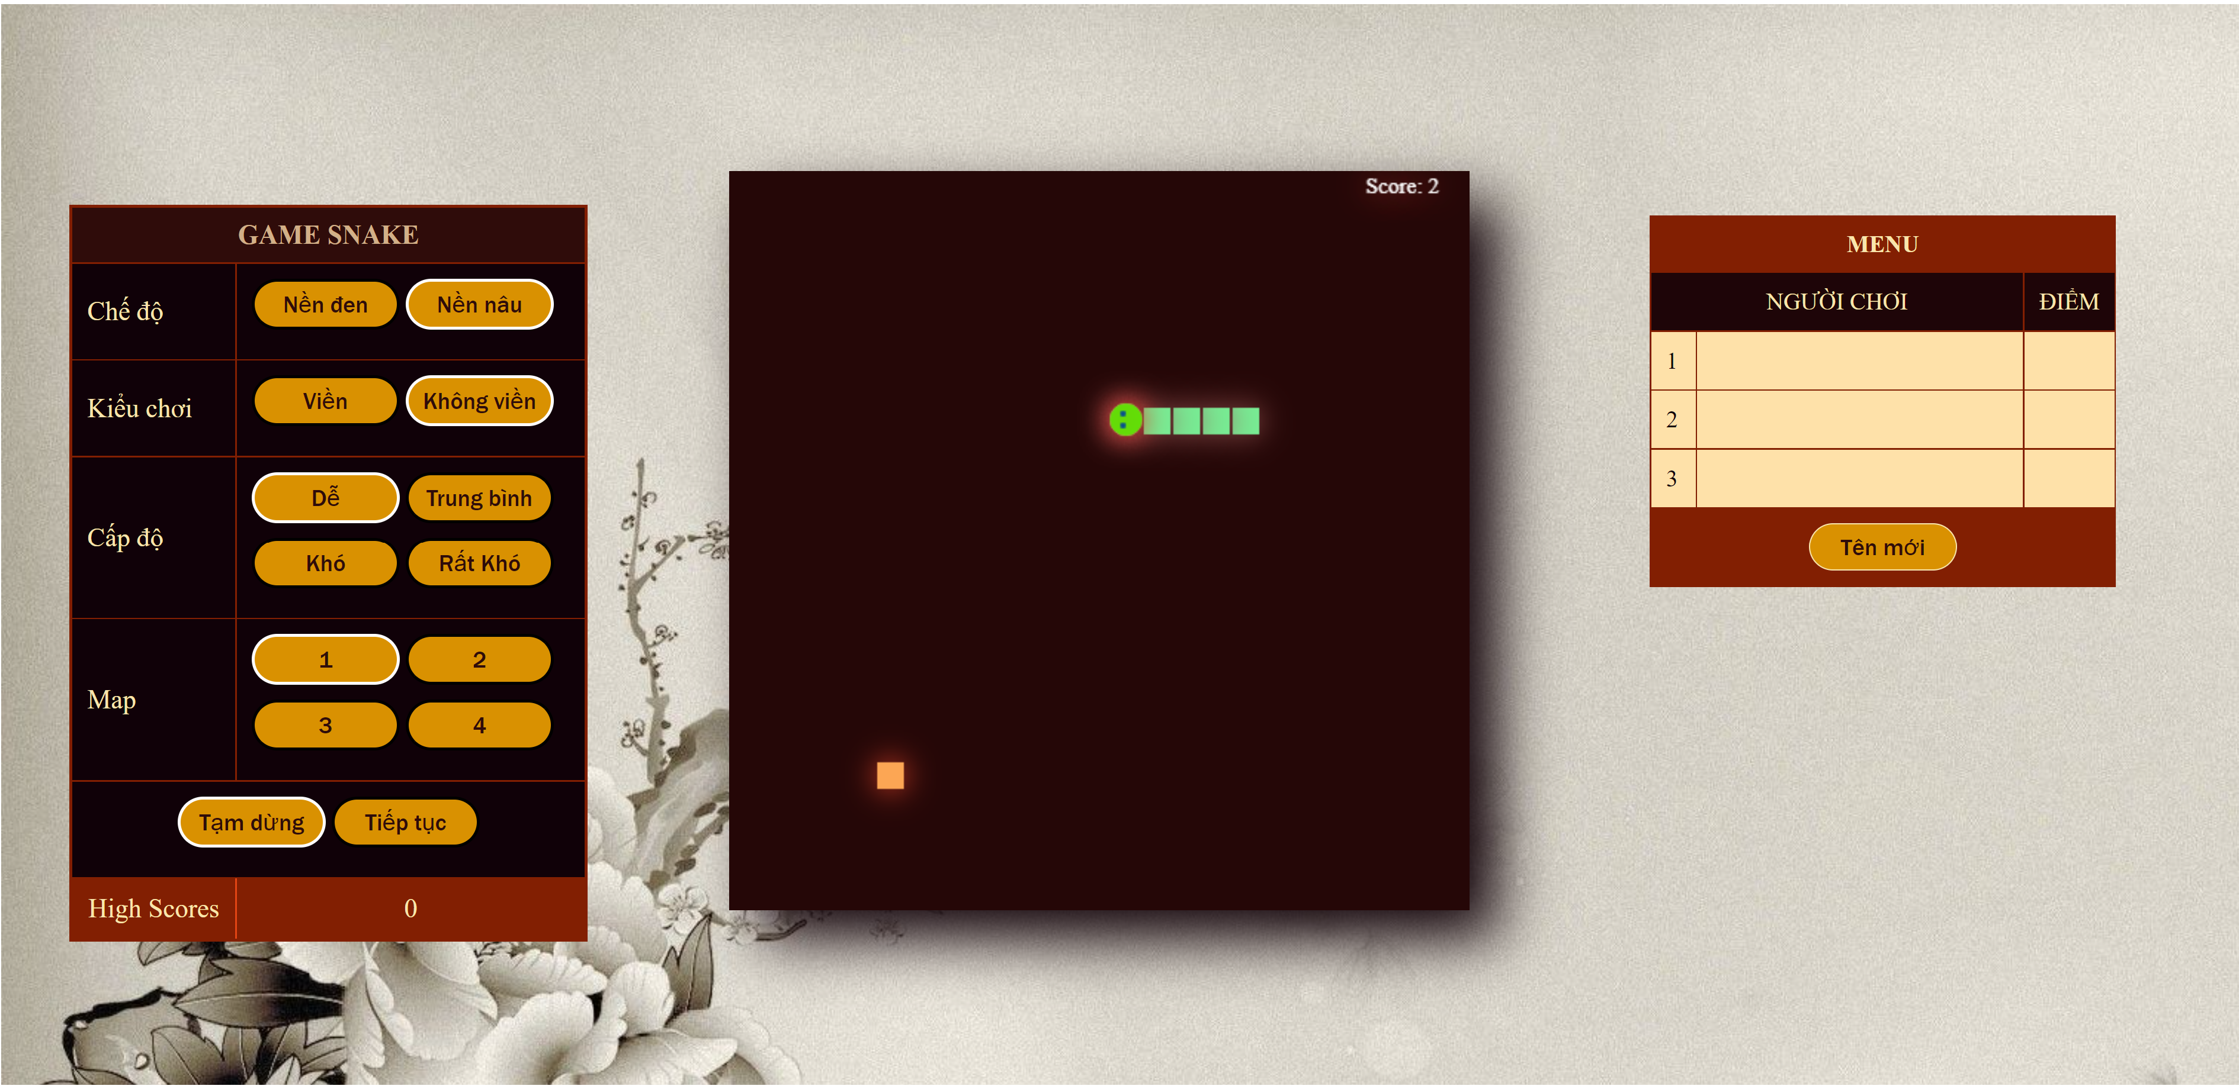
GAME SNAKE

Slide 3

THANKS!
Any questions?
You can find me at s2minhhieu@gmail.com

